Slide 1
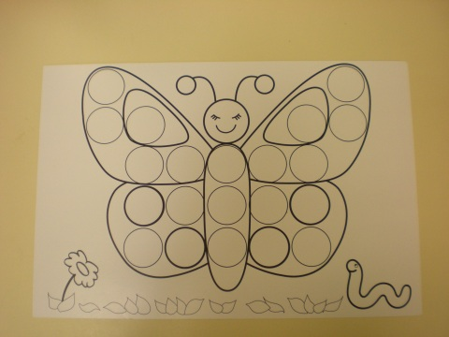
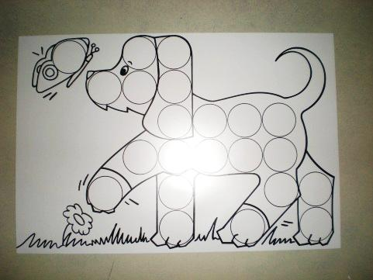
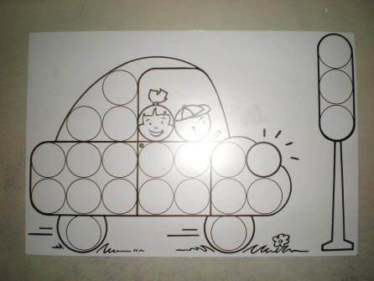
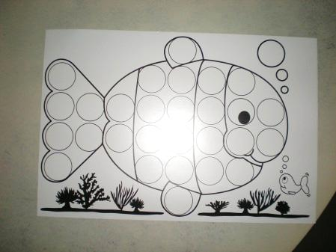
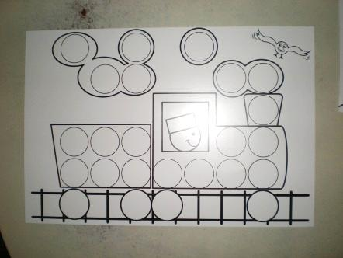
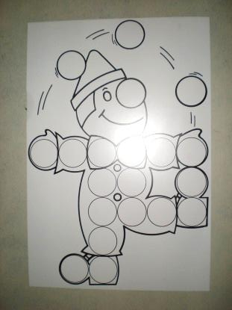
Objectifs :
Reproduire un assemblage d’objets de formes simples à partir d’un modèle (puzzle, pavage, assemblage de solides).
Je reproduis un modèle Colorino en plaçant un jeton sur chaque rond.

Slide 2
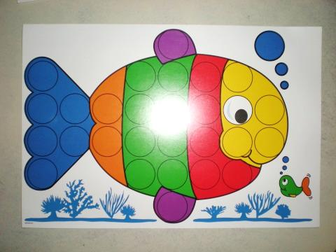
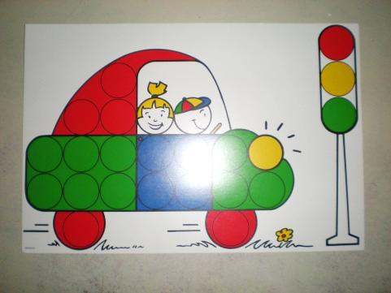
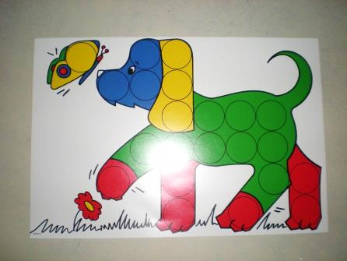
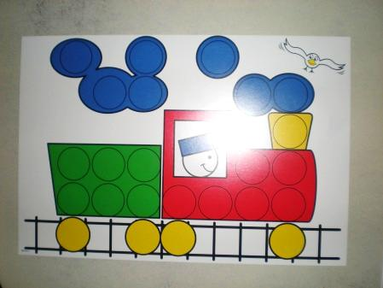
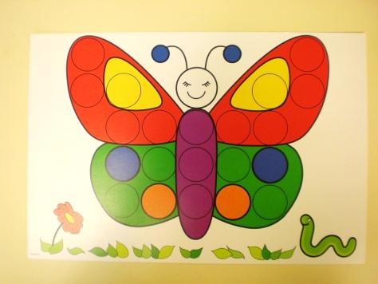
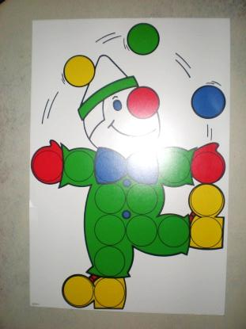
Objectifs :
Reproduire un assemblage d’objets de formes simples à partir d’un modèle (puzzle, pavage, assemblage de solides).
Je reproduis un modèle Colorino en respectant les couleurs.

Slide 3
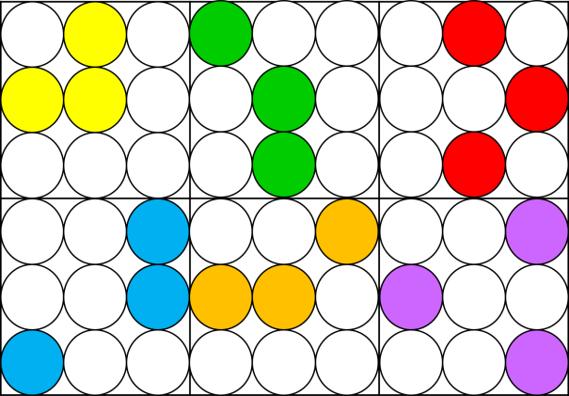
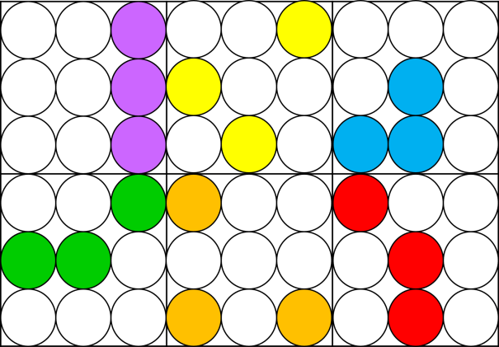
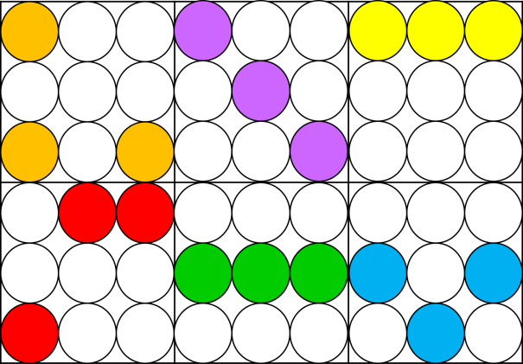
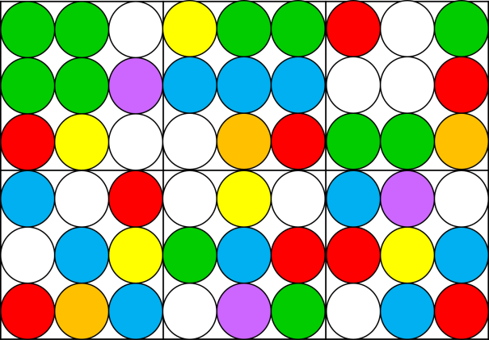
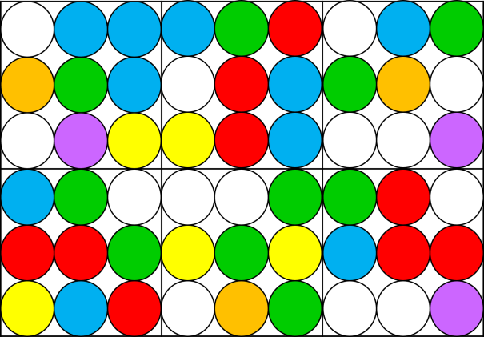
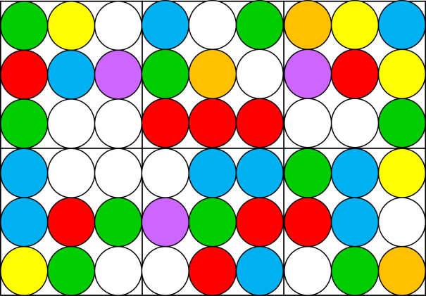
Objectifs :
Reproduire un assemblage d’objets de formes simples à partir d’un modèle (puzzle, pavage, assemblage de solides).
Je reproduis un modèle Colorino avec le modèle en support.

Slide 4
Objectifs :
Reproduire un assemblage d’objets de formes simples à partir d’un modèle (puzzle, pavage, assemblage de solides).
Je reproduis un modèle Colorino sur un support vierge à partir d’un modèle.

